Slide 1
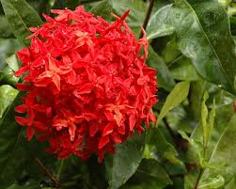
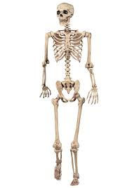
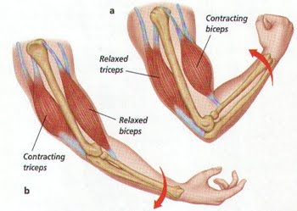
স্বাগতম

Slide 2
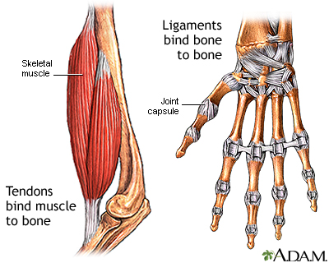
উপস্থাপনায়ঃ
‡gvt wRqvDj nK
mnKvix wkÿK (RxeweÁvb)
RxebbMi Dc‡Rjv Avwjg gv`&ivmv
RxebbMi, PzqvWv½v|
‡gvevBjt 01930822131
E-mail: ziaulhaque.jbn@gmail.com

Slide 3
পাঠ পরিচিতি
জীববিজ্ঞান
শ্রেণিঃ নবম-দশম
নবম অধ্যায়
দৃঢ়তা প্রদান ও চলন

Slide 4
এ পাঠ শেষে শিক্ষার্থীরা-
মানব কঙ্কালের বর্ননা করতে পারবে।
বিভিন্ন প্রকার অস্থির প্রকারভেদ বলতে পারবে।
তরুণাস্থি ও তরুণাস্থির প্রকারভেদ বলতে পারবে।

Slide 5
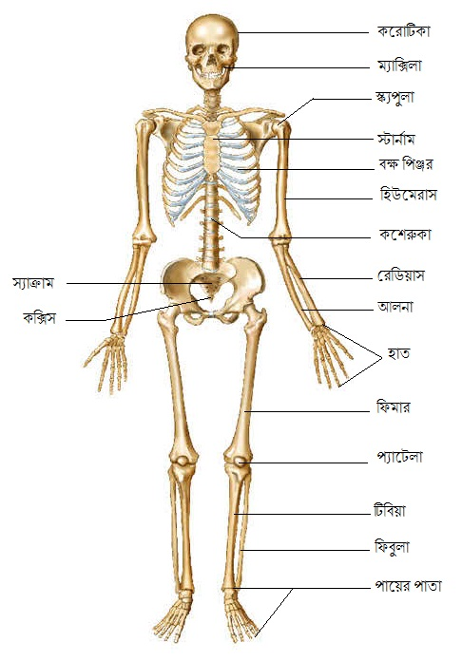
চিত্রে মানব কঙ্কালটি দেখ

Slide 6
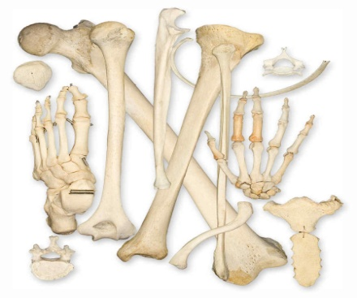
কঙ্কালতন্ত্রের শ্রেণি বিভাগ
বহিঃ কঙ্কাল
অন্তঃ কঙ্কাল

Slide 7
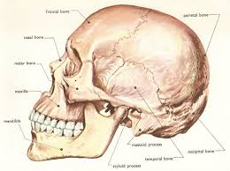
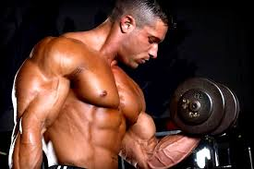
কঙ্কালের ভূমিকা
দেহের কাঠামো গঠন
রক্ষণাবেক্ষণ ও ভার বহন
নড়াচড়া ও চলাচল

Slide 8
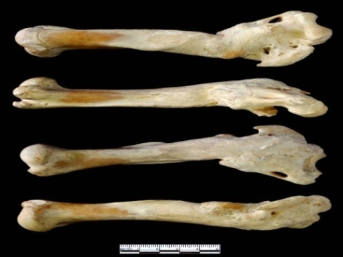
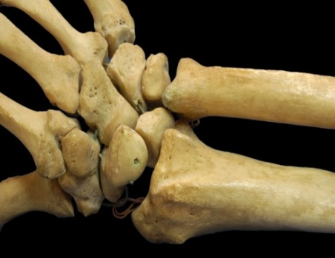
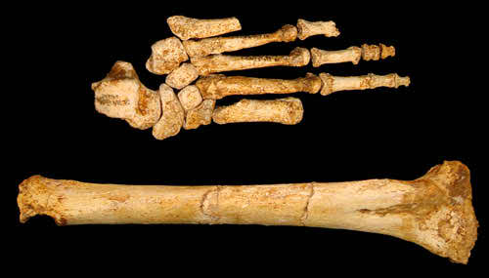
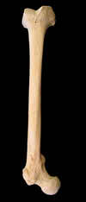
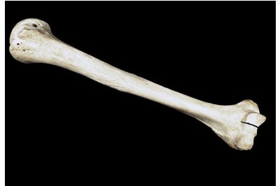
অস্থি
অস্থিঃ যে সকল পরিবর্তিত যোজক কলা দৃঢ়, শক্ত ও ভঙ্গুর তাদের অস্থি বলে।

Slide 9
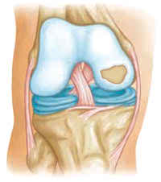
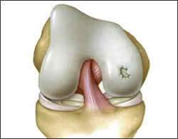
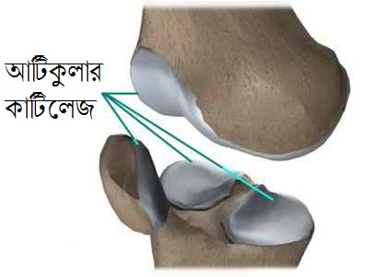
তরুণাস্থি
তরুণাস্থিঃ যে সকল অস্থি অপেক্ষাকৃত নরম ও স্থিতিস্থাপক তাদের তরুণাস্থি বলে।

Slide 10
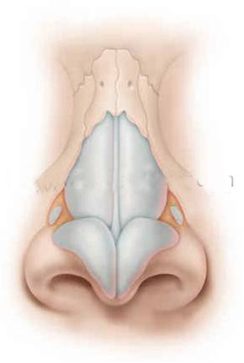
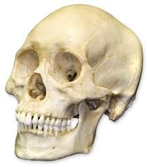
দলীয় কাজ
উপরের চিত্র দুটির মাঝে যে সকল পার্থক্য পরিলক্ষিত হয় তা দলে আলোচনা করে শ্রেণিতে উপস্থাপন করো।

Slide 11
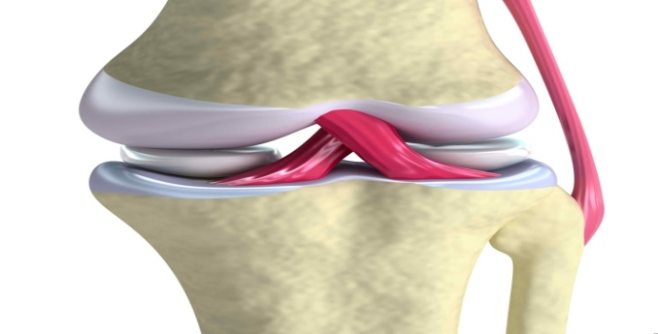
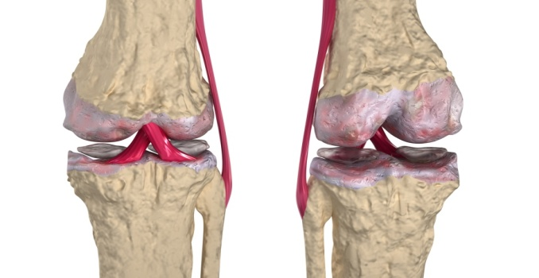
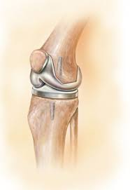
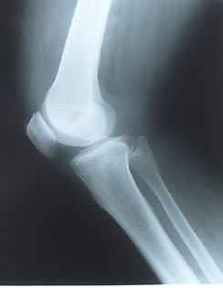
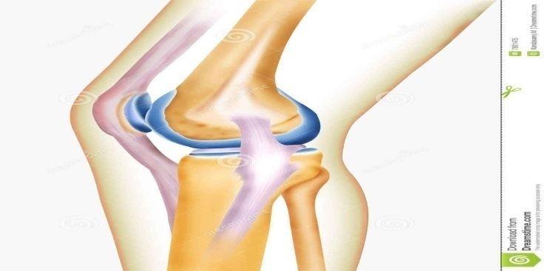
অস্থিসন্ধি
অস্থিসন্ধিঃ দুই বা ততোধিক অস্থির সংযোগস্থলকে অস্থিসন্ধি বলে।

Slide 12
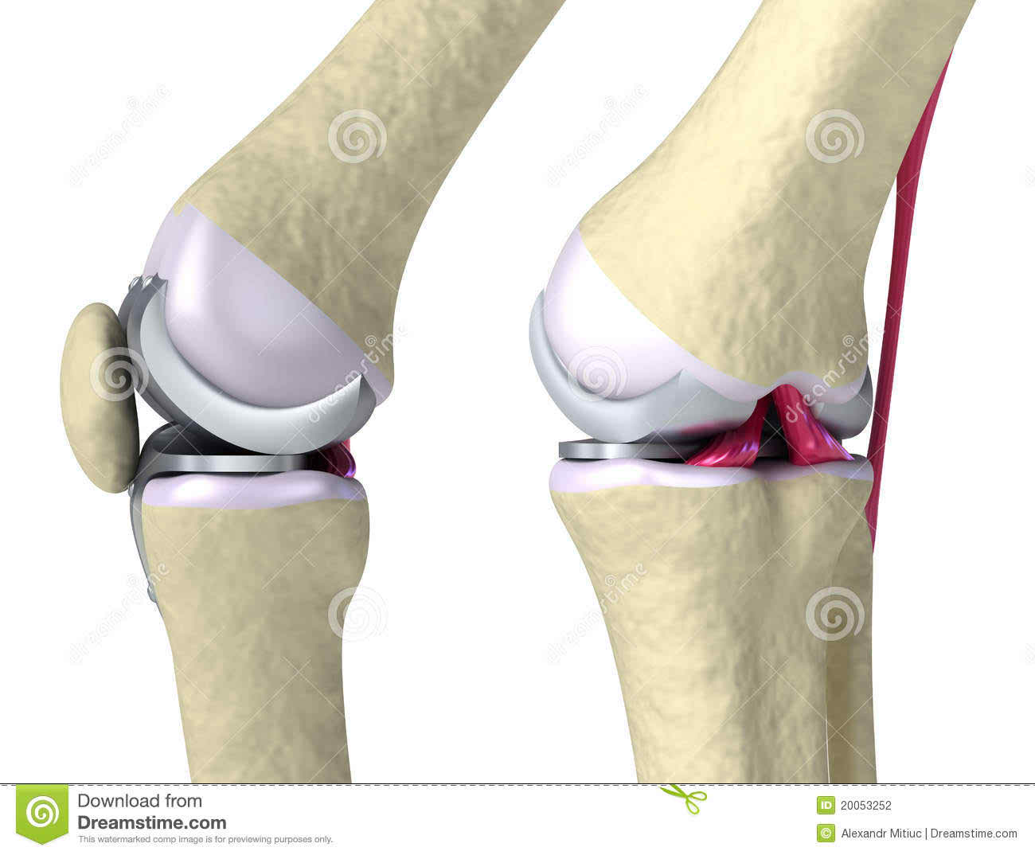
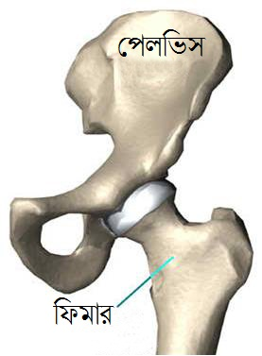
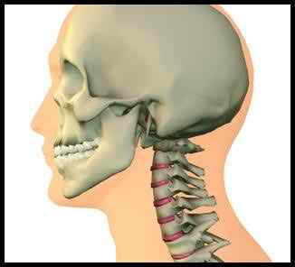
জোড়ায় কাজ
উপরের ছবিগুলো থেকে কোনটি কোন ধরনের অস্থিসন্ধি তা জোড়ায় আলোচনা করে খাতায় লিখ।

Slide 13
মূল্যায়ন
১)অস্থির বৈশিষ্ট্য কোনটি?
ক)স্থিতিস্থাপক
খ)নরম
উত্তর ভুল হয়েছে।
আবার চেষ্টা করো।
উত্তর সঠিক হয়েছে।
গ)দৃঢ়
ঘ)তন্তুময়
২)মেরুদণ্ডের অস্থিসন্ধি কোন ধরনের?
সঠিক উত্তরটিতে ক্লিক করি ;
ক)নিশ্চল অস্থিসন্ধি
খ)সচল অস্থিসন্ধি
উত্তরটি ভুল হয়েছে।
আবার চেষ্টা করো।
উত্তর সঠিক হয়েছে।
গ)ঈষৎসচল অস্থিসন্ধি
ঘ)পূর্ণ সচল অস্থিসন্ধি
৩) কন্ড্রিন এর বর্ণ কি রূপ ?
ক)হালকা নীল
খ)গাঢ় নীল
উত্তরটি ভুল হয়েছে।
আবার চেষ্টা করো।
উত্তর সঠিক হয়েছে।
গ)হালকা সবুজ
ঘ)গাঢ় সবুজ

Slide 14
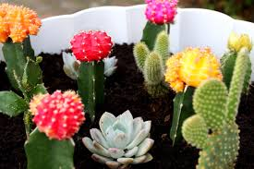
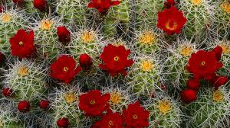
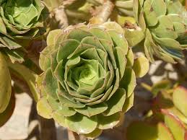
তোমাদের সকলকে ধন্যবাদ।
আগামি ক্লাসে আবার দেখা হবে।

